Slide 1
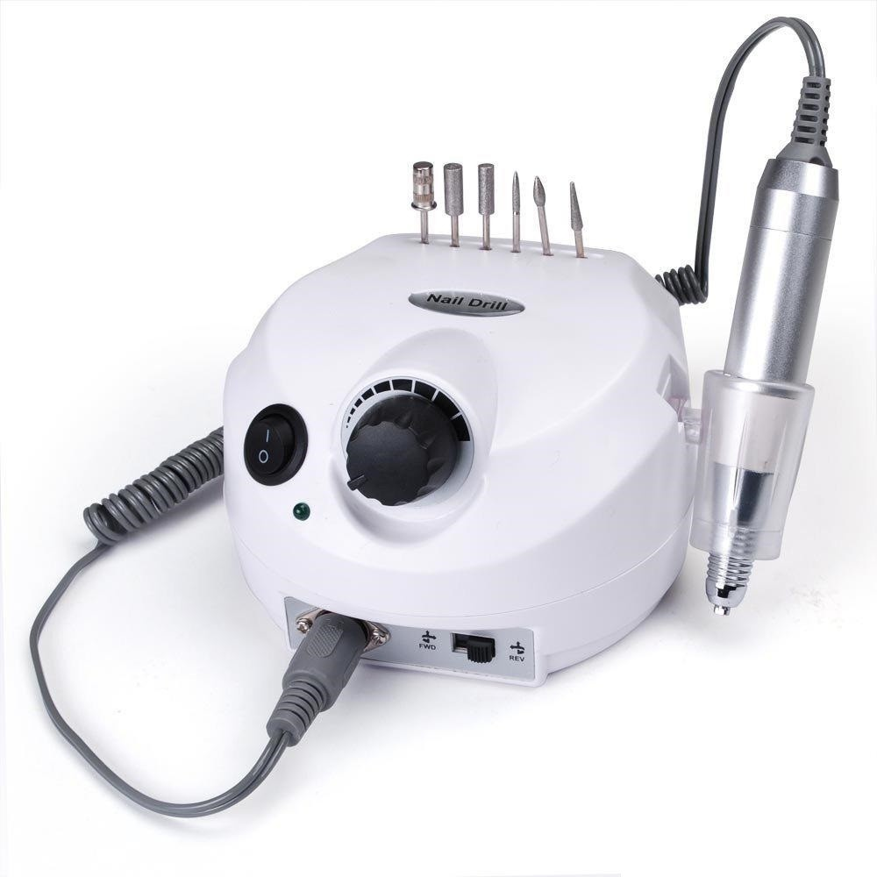
APPARAT PEDIKYURI Maxsus uskuna yordamida oyoq terisi va tirnoqlarni parvarish qilishga apparat pedikyuri deyiladi.

Slide 2
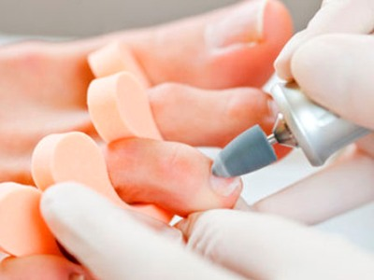
Apparat pedikyuri afzalliklari
Xavfsizlik – klassik uslubda bo‘lgani kabi, terining tasodifan kesilishi yoki boshqa shikastlanishlar xavfi yo‘q

Slide 3
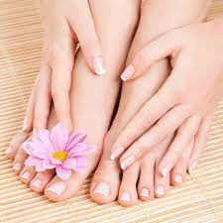
Noziklik – nozik va nafis teri egalari va hatto bolalar uchun ham mos;

Slide 4
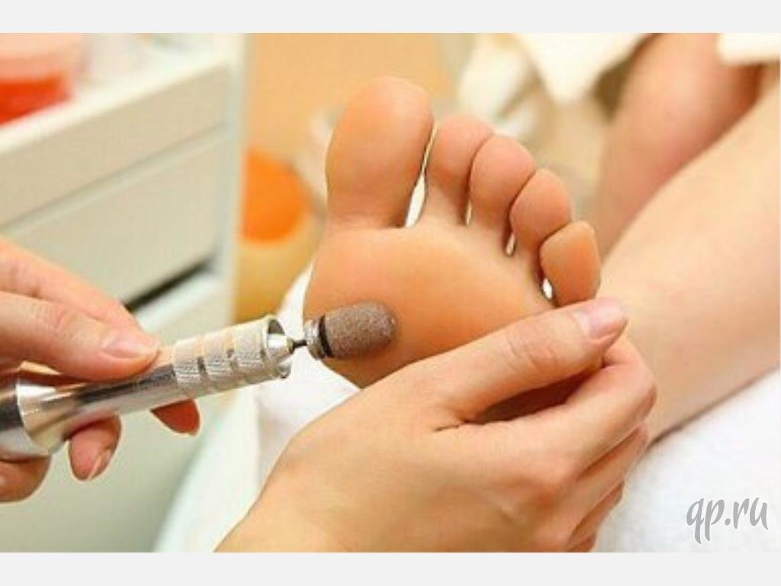
Gigiyena – zamburug‘ bilan kasallanish ehtimoli yo‘q, chunki teriga hech qanday zarar yetkazilmaydi;

Slide 5
Apparat pedikyurini amalga oshirish uchun bizga uskuna bilan birga quyidagi qo‘shimchalar kerak bo‘ladi:

Slide 6
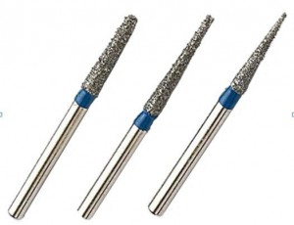
tirnoqning haddan tashqari o‘sib ketgan chetini davolash uchun kichik diametrli apparat pedikyur qo‘shimchalari (nozul);

Slide 7
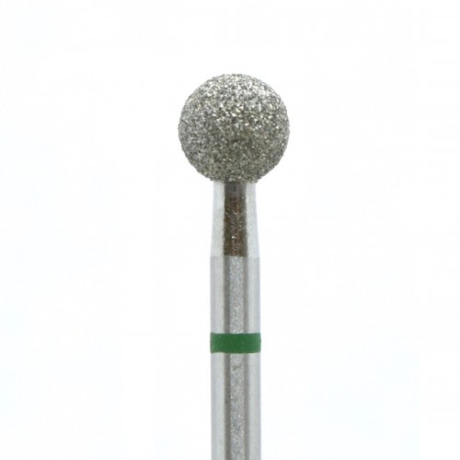
kutikula va yon rolik uchun igna shaklidagi va sharsimon burmalar (borlar);

Slide 8
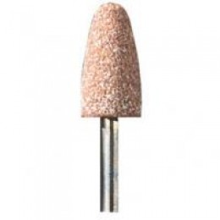
qadoqlarni olib tashlash uchun katta diametrli qo‘shimchalar (nozul).

Slide 9
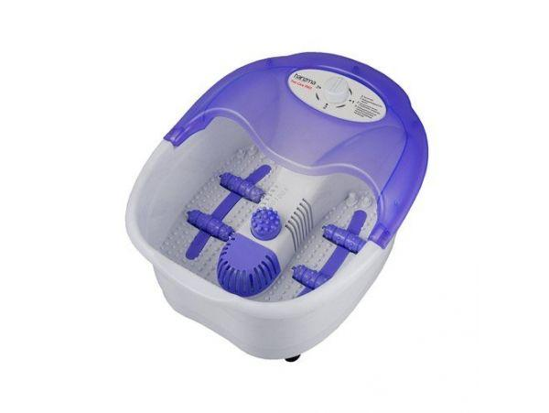
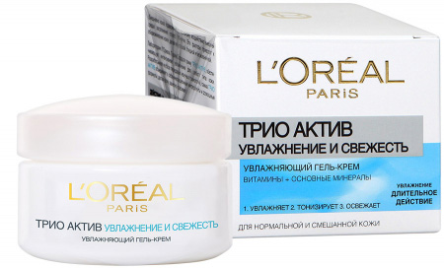
Uskunadan tashqari, bizga vanna kerak bo‘ladi. Shuningdek, tirnoqlar uchun yumshoq baf, namlantiruvchi va oziqlantiruvchi krem kerak.

